Slide 1



M-GBA · MULTI-SCALE GRAPH BIOLOGICAL ARCHITECTURE
M-GBA 多尺度数字生命计算架构
让生命的生成可计算、可复现、可审计
中国国际大学生创新大赛（2026） · 高教主赛道 · 人工智能+ · 本科生创意组
华南理工大学参赛团队

Slide 2

目录 · CONTENTS
01
问题与机遇
M-GBA
跨尺度鸿沟与 AI for Science 政策窗口
02
五层跨尺度架构
L0→L4 纵向生成、三类信息流与可替换模型库
03
实验证据与诚实治理
扰动贯通五层、配对对照标定与负面基线保留
04
应用场景与路线图
在硅预筛、教学平台、三阶段路线与参赛合规

Slide 3
第一章 · CHAPTER 01
问题与机遇
01
从湿实验与黑盒模型的双重痛点，到人工智能赋能科学研究的政策窗口

Slide 4
CHAPTER 01 · PROBLEM
生命科学的跨尺度鸿沟
湿实验范式
现有计算模型
跨尺度观测难：难以在同一实验中连续追踪从微观调控到宏观表型的生成过程
周期成本高：实验迭代慢、资源消耗大，策略空间无法充分探索
干预不可遍历：剂量、时序等策略组合数量爆炸，湿实验无法穷尽
黑盒：端到端模型内部机制不可解释，难获科研与监管信任
缺层间审计：无法在轨迹中定位每次跨层转换，依赖事后故事解释
宏观答案直写：宏观指标被直接编码进目标函数，而非由局部交互生成
双重痛点 → 需要一种可运行、可审计的跨尺度计算范式
04

Slide 5
CHAPTER 01 · POLICY
政策窗口：AI for Science 进入下半场
国家
广东
北京
《关于深入实施“人工智能+”行动的意见》
《加快推动人工智能赋能科学研究行动方案（2026—2030年）》
《加快推进人工智能赋能科学研究实施方案（2026—2028年）》
“人工智能+”科学技术被列为首要任务
生命科学列为七大重点领域之一
构建跨尺度生物分子设计、生成、模拟与优化的模型体系
国务院 · 国发〔2025〕11号
广东省科技厅 · 2026-06
北京市教科人才工作领导小组 · 2026-07
“AI for Science 已进入下半场，重心正从人工智能方法探索，转向科研体系的系统性变革。”
—— 鄂维南 院士 · 2026 科学智能大会（国际科技创新中心网络服务平台 2026-08-21）
05

Slide 6
第二章 · CHAPTER 02
五层跨尺度架构
02
从基因调控到宏观表型的逐层生成，多智能体与 STEN 只是子问题

Slide 7
CHAPTER 02 · ARCHITECTURE
L0→L4 五层纵向生成架构
L0 基因与转录调控
细胞具有什么潜在能力，哪些能力正在表达？
TranscriptState
L1 分子与蛋白状态
当前表达形成了哪些受体、酶和信号能力？
MolecularState
L2 细胞个体
分子状态如何改变细胞感知、状态转换和行为？
CellState · CellAction
L3 组织与语义拓扑
局部细胞行为如何改变相互作用网络和微环境？
TissueState · 场
L4 有机体宏观表型
组织状态最终形成什么整体稳定性、功能或失衡？
OrganismState
硬约束：每层只消费下层显式输出，禁止跳层读取“上帝参数”（L2 不得绕过 L1 直读基因值）
07

Slide 8
CHAPTER 02 · INFORMATION FLOWS
三类信息流与不跳层协议
↑
◌
↓
上行生成流 · 主线
层内交互流
下行约束流
L0 调控 → L1 分子状态 → L2 细胞行为 → L3 组织动力学 → L4 宏观表型；任何 MVP 都必须完整贯通这条路径。
多智能体表达 L2 细胞个体，STEN 表达 L3 语义通信与组织拓扑；二者均为实现五层递进的子问题，不取代项目本体。
L4 不直接编写细胞答案，只改变环境压力与资源边界；必须慢于上行、可审计、受安全屏障限制，从不指定 L2 动作。
上行是主线，下行慢于上行且从不指定 L2 动作
L4→L3 反馈仅经 FeedbackConstraint 改变资源上限与压力地板，逐 tick 哈希链留痕
08

Slide 9
CHAPTER 02 · MODEL LIBRARY
可控替换的层模型库与双基线哲学
L2
主动推理策略
L2
连续潜状态“虚拟细胞”
预期自由能最小化（风险+歧义分解、确定性 argmin、无采样）
冻结种子派生权重 + 泄漏 tanh 递推，潜状态每 tick 从正式 CellState 重建、无隐藏记忆
永久基线 五态规则状态机
永久基线 五态规则状态机
L3
受治理动态拓扑 / 冻结权重 GNN
L0
种子化转录噪声 / 冻结权重 MLP
提案→授权→提交、T1 式边交换、入度守恒；GNN 不改拓扑、不进反馈闭环
sha256(seed|cell|time) 派生噪声流，checkpoint 精确恢复；MLP 权重由显式种子派生而非训练
永久基线 固定有向图
永久基线 六节点确定性离散 GRN
双基线哲学：任何新模型先回答六个准入问题，失败可移除而不破坏其他层
09

Slide 10
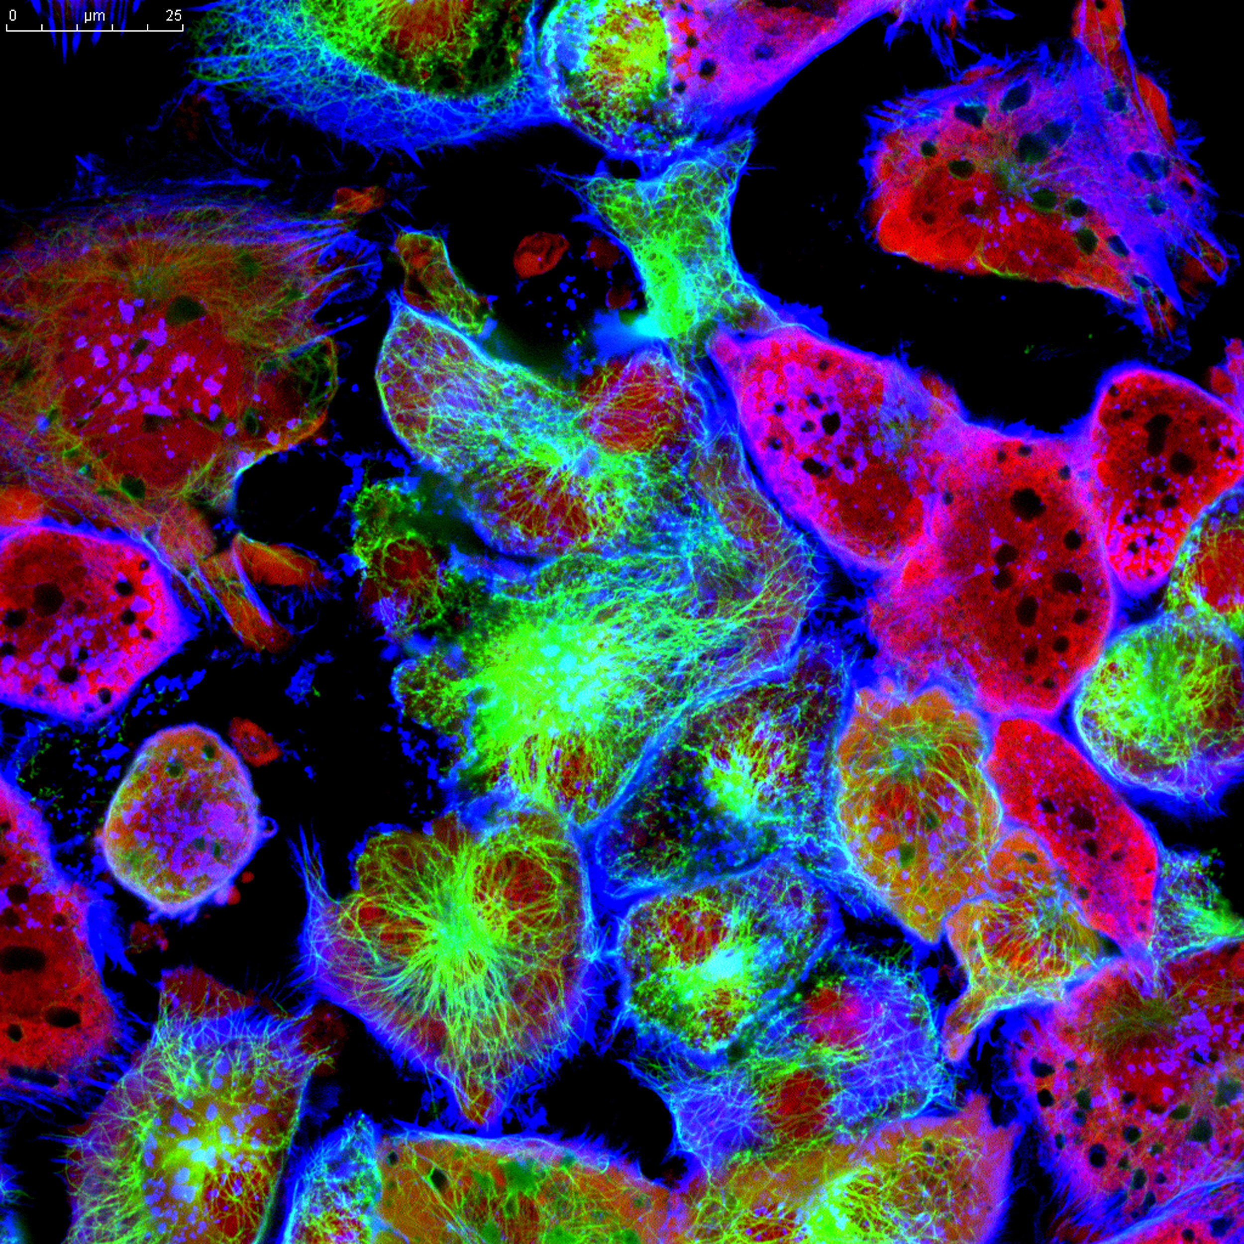
CHAPTER 02 · CAR-M ANCHOR
CAR-M 真实数据锚定与因果空间扩展
数据锚定：752 个样本 GAT 预测去标识聚合，high/low/normal = 323/273/156，代理标签非临床真值
纵向贯通：63 个 Cell 固定图贯通 CAR 信号程序 L0→L4，21-run 矩阵验证三层消融与 checkpoint 恢复
因果空间 L3：归一化坐标 + 12×12 压力/资源/信号场 + 半径邻域全部入 trace/checkpoint；无量纲 reference model，非物理扩散
外部预注册：Wu/Swarbrick Visium 三文件 + Jackson IMC 两文件（约 241MB），Rights 核验 CC BY 4.0 / CC BY 1.0
负面基线：高剂量炎症上升、负担代理略升，原样保留不为展示调参
代理标签非临床真值 · 固定图基线与冻结矩阵不变
10

Slide 11
第三章 · CHAPTER 03
实验证据与诚实治理
03
一次扰动能否逐层抵达宏观表型？负面结果又如何诚实表述？

Slide 12
CHAPTER 03 · CROSS-SCALE PROPAGATION
跨尺度传播：一次扰动贯通五层
当前杠杆点在场耦合与邻域，而非移动
跨层可定位：WP8 验证一次 L0 修复表达敲低依次改变 L1/L2/L3/L4，每次跨层转换可在轨迹中定位
零效应负对照：2×2×2 机制审计中全关与仅移动均为 L3/L4 零效应，效应并非来自移动本身
CAR-M 空间 L3 机制审计 · 20 tick 描述性主效应，非统计检验或疗效证据
12

Slide 13
CHAPTER 03 · CONTROLLED EXPERIMENTS
对照替换与参数标定实验
0.2076→0.5927
298
21
752
L2 标定训练得分
自动化测试项
CAR-M 冻结矩阵 run
TCGA-BRCA 聚合样本
四档 holdout 全部提升，判定 generalized
覆盖五层契约、冻结矩阵与实验协议
7 条件 × 3 seed，raw trace 全保存
去标识化聚合 profile，非患者级记录
单层归因：配对对照矩阵强制两个 runner 仅在单一层不同，跨层效应可归因到具体层；标定采用预注册搜索（sha256 种子扫描 + 坐标细化，参考向量恒为首评点），结果不进入冻结协议
克制表述：E3 多种子噪声集合按预注册判据分级，出现 emergence_candidate 时严格按五级术语表述，不越级宣称已验证的涌现
13

Slide 14
CHAPTER 03 · GOVERNANCE
可观测、可复现与诚实治理体系
可观测 · 可复现
诚实治理
逐 tick trace：记录每次跨层转换事件，不依赖事后解释
位级恢复：JSON checkpoint 支持确定性断点恢复
SHA-256 manifest：固定配置、模型与代码版本
raw-only 重建：报告从冻结 artifact 字节级重建 CSV/SVG/HTML
精确复现：相同微观配置与种子产出相同轨迹
负面基线保留：默认 100 tick 结局 FAILED，不为展示调参
预注册冻结：判据与 holdout 在协议中先行固定
五级表述分级：contract demonstrator → validated result 逐级晋升
ADR 留痕：29 份架构决策记录“为什么做、如何回退”
fail-closed 门禁：数据登记任一条目校验失败即非零退出
参考模型 ≠ 已验证结论 · 表述分级是项目对评委与读者的承诺
14

Slide 15
第四章 · CHAPTER 04
应用场景与路线图
04
在硅预筛、教学平台、三阶段路线与参赛合规

Slide 16

CHAPTER 04 · APPLICATION I
应用一 · 细胞治疗的在硅预筛与机制审计
定位：干湿闭环的在硅预筛助手与机制审计台，辅助缩小湿实验的剂量/时序搜索空间，不宣称疗效预测。
状态条件序列对照：同一批工程化巨噬细胞施加等剂量、等暴露次数的 early/late L0 脉冲，晚期条件在 onset 前与 baseline 逐层零差异
timing trade-off：晚期干预减轻 vitality/damage 代价但提高 inflammation，全部条件 RECOVERED
2×2×2 机制审计：movement×field×topology 全关与仅移动均为零效应负对照，定位场耦合为当前最大杠杆点
0.006580
0.020899
0.048720
short timing contrast
long timing contrast
场耦合主效应
在硅仿真观察台 · baseline/干预同 tick 对照
reference-rule trade-off · 描述性数值，非统计或疗效证据
16

Slide 17
CHAPTER 04 · APPLICATION II
应用二 · 跨尺度研究范式与教学平台
01
跨尺度研究范式平台
02
教学与双创训练
五层 DTO/Protocol 冻结契约 + 可替换模型库；新模型按六问准入接入，层内替换不改变五层协议。
逐层可观测 trace 与 CAR-M 研究观察台：baseline/干预双画布同 tick 对照、配对 L4 曲线、逐细胞跨层差异与事件审计，适配系统生物学与 AI4S 教学。
03
数据治理标杆
04
可复现科学基础设施
registry.json 统一登记 + data-check fail-closed 门禁；TCGA 只输出 cohort 聚合；外部数据 Rights 核验 CC BY 4.0 / 1.0，可作科研数据合规示范。
空虚拟环境 wheel 复现、SHA-256 manifest 固定输出、raw-only 报告链字节级重建 CSV/SVG/HTML。
五层契约冻结 · 新模型六问准入 · 数据 fail-closed 门禁
17

Slide 18
CHAPTER 04 · ROADMAP
三阶段发展路线图
01 · 近期
02 · 中期
03 · 远期
外部锚定首验
逐层受控升级
平台化开放
经授权下载 Wu/Jackson 五文件最小集，生成真实 target 并执行首次 reference score
calibration 选择与一次性 holdout / external validation 均按冻结协议输出后，才允许 L3 参数锚定
L2/L3 模型按六问准入协议在永久基线上隔离替换升级
开放 autolab-propose 的 LLM 假设提案入口：fail-closed、永不自动执行
更多细胞治疗场景接入，教学与竞赛训练推广
论文发表与开源社区，持续以 reference model 与五级表述对外沟通
每一步都以冻结协议与诚实表述为前提
18

Slide 19
CHAPTER 04 · COMPLIANCE
参赛组别、团队构成与合规说明
组别
赛道类别
高教主赛道“人工智能+”类 · 本科生组创意组
阶段
项目未完成工商等各类登记注册，具较好创意与较成型产品原型
团队
构成
负责人及成员均为全日制在校本专科生，3–15 人，须为实际核心成员
名单
团队成员与分工（待填）
知识产权与数据合规
代码
自主研发，核心仅依赖 Python 标准库
数据
TCGA cohort 去标识聚合；外部空间数据 CC BY 4.0 / CC BY 1.0，不涉密、不涉患者级记录
科学表述合规
边界
不宣称数字生命、DNA 设计或临床预测能力；涌现按五级术语不越级
基线
负面基线原样保留，不为展示效果调参
依据《关于举办中国国际大学生创新大赛（2026）校赛的通知》
19

Slide 20
千问AI生成
让生命的生成
可计算 · 可复现 · 可审计
M-GBA · 跨尺度数字生命计算架构
致谢 · Q&A
华南理工大学参赛团队 · 联系方式（待填）

